Slide 1
«Современные материалы и технологии атомной энергетики» Предложения ДИТИ НИЯУ МИФИ о расширении научных направлений исследований проводимых в рамках развития ядерно-инновационного кластера (ЯИК) г. Димитровград Ульяновской области

Slide 2
ПЕРЕЧЕНЬ НАУЧНЫХ РАБОТ по направлению «Новые материалы атомной энергетики»
Темы научных работ | Объемы НИР, тыс.руб
 | 2013 | 2014 | 2015
Разработка технологии получения радионуклида Мо-99 с использованием низкообогащенного урана Научный руководитель: к.х.н. Кузнецов Р.А. | 20 | 28 | 8
Проведение после реакторных механических испытаний и микроструктурных исследований опытного титанового сплава. Разработка методики дистанционных испытаний нестандартных образцов на трещиностойкость. Научный руководитель: д.т.н., проф. Красноселов В.А | 2,25 | 0 | 0
по направлению «Новые композиционные материалы»
Темы научных работ | Объемы НИР, тыс.руб
 | 2013 | 2014 | 2015
Исследование возможности применения нетрадиционного метода формирования основ для получения углеродных композиционных материалов (УКМ) Научный руководитель: д.т.н., профессор Панин И.Н. | 0,15 | 0 | 0

Slide 3
Перечень тем научных работ по направлению «Экологическая безопасность»
№ п/п | Наименование научных разработок | Заинтересованные организации
1. | Создание локальной системы очистки ЖРО от I₁₃₁ при производстве молибдена 99 | ОАО ГНЦ «НИИАР» ДИТИ НИЯУ МИФИ
2. | Изучение возможности использования диатомитовых адсорбентов при очистке ЖРО. | ОАО ГНЦ «НИИАР» ДИТИ НИЯУ МИФИ
3. | Изучение характеристик и свойств новых топливных композиций на основе диоксида урана с включением легирующих добавок». | ОАО ГНЦ «НИИАР» ДИТИ НИЯУ МИФИ
4. | Изучение возможностей внедрения поглощающих материалов в проекты новых реакторных установок 4-го поколения | ОАО ГНЦ «НИИАР» ДИТИ НИЯУ МИФИ

Slide 4
Перечень тем научных работ по направлению «Экологическая безопасность»
№ п/п | Наименование научных разработок | Научный руководитель и исполнители
5. | Разработка технологии очистки больших объёмов радиоактивных вод ГНЦ РФ НИИАР с использованием диатомитовых адсорбентов, с последующим переводом радиоактивных отходов в стеклообразное состояние (планируется использовать диатомиты Ульяновской области). | Научный руководитель доцент каф. радиохимии Цимбалюк Е.П., зам. руководителя ДИТИ НИЯУ МИФИ Панин И.Н.
6. | Разработка технологии и устройств для очистки вод бассейнов выдержки ОТВС от шлама, продуктов коррозии и радионуклидов (с использованием трубчатых текстильных фильтров – ТТФ заданной пористости и проницаемости фильтровальных перегородок). | Научный руководитель зам. руководителя ДИТИ НИЯУ МИФИ Панин И.Н., доцент каф. радиохимии Цимбалюк Е.П.
7. | Разработка технологии и оборудования, для выноса СПАВ – (синтетических поверхностно-активных веществ) из промывных вод банно-прачечного хозяйства ГНЦ РФ НИИАР. | Научный руководитель зам. руководителя ДИТИ НИЯУ МИФИ Панин И.Н., доцент каф. радиохимии Цимбалюк Е.П.
8. | Разработка технологии получения новых видов текстильных аэрозольных фильтров, взамен фильтров «Петрянова»: а) Разработка конструкций воздухоочистительных модулей для очистки и обеззараживания воздуха в системах приточно-вытяжной вентиляции; б) Разработка технологии очистки дымовых газов на установках сжигания низко активных горючих твёрдых отходов от взвешенных частиц продуктов сгорания и радионуклидов с использованием ТТФ специального назначения. | Научный руководитель зам. руководителя ДИТИ НИЯУ МИФИ Панин И.Н., доцент каф. радиохимии Цимбалюк Е.П.
9. | Разработка технологий и изготовление композиционных материалов для ядерной энергетики на базе углеродных армирующих компонентов и керамики | Научный руководитель зам. руководителя ДИТИ НИЯУ МИФИ Панин И.Н., доцент каф. радиохимии Цимбалюк Е.П.

Slide 5
Перечень тем научных работ по направлению «Энергетика, экологическая безопасность и новые композиционные материалы»
№ п/п | Наименование научных разработок | Научный руководитель и исполнители
1. | Разработка технологии и оборудования очистки попутного нефтяного газа и нефти от сероводорода | Зам. руководителя ДИТИ НИЯУ МИФИ – Панин И.Н.
2. | Разработка новых композиционных материалов специального назначения на базе текстильных армирующих компонентов | Зам. руководителя ДИТИ НИЯУ МИФИ – Панин И.Н.

Slide 6
Применяемые локальные установки очистки ЖРО от радиоактивного йода

Slide 7
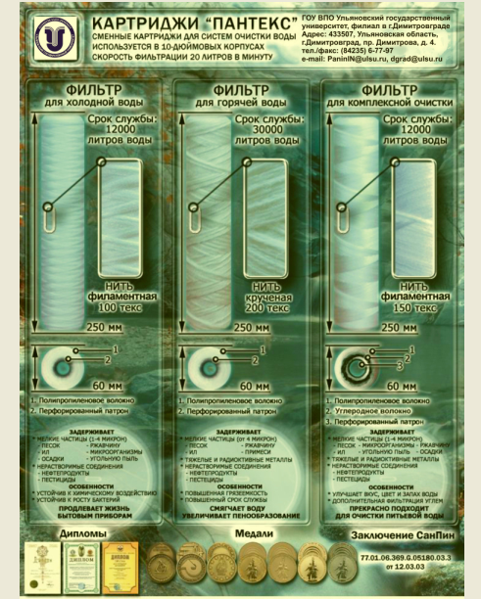
Применение текстильных волокон для очистки водных растворов от I¹³¹

Slide 8
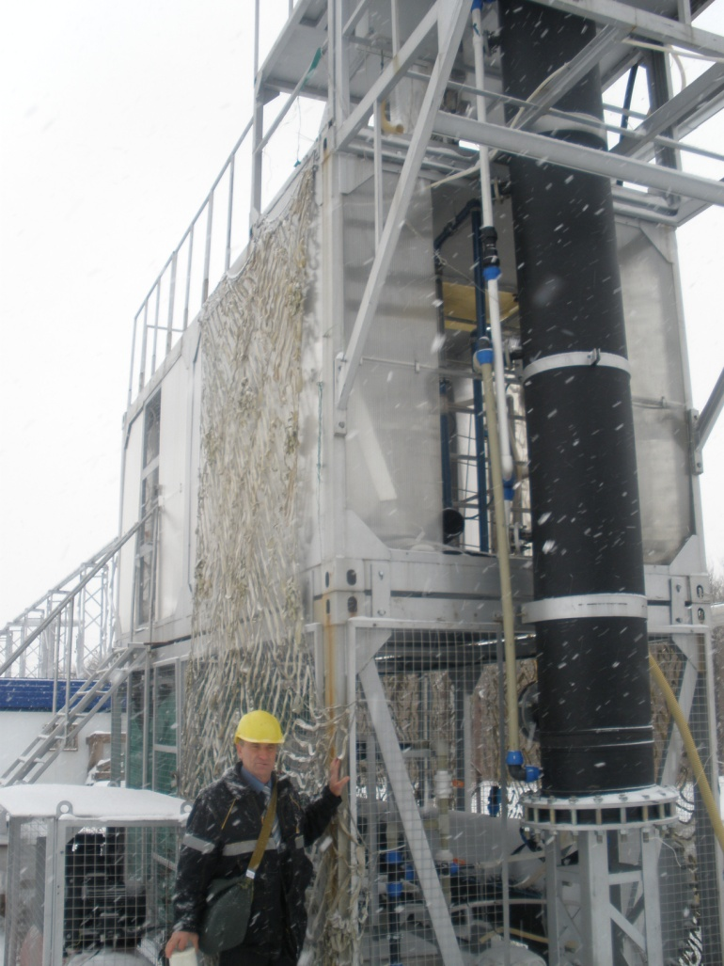
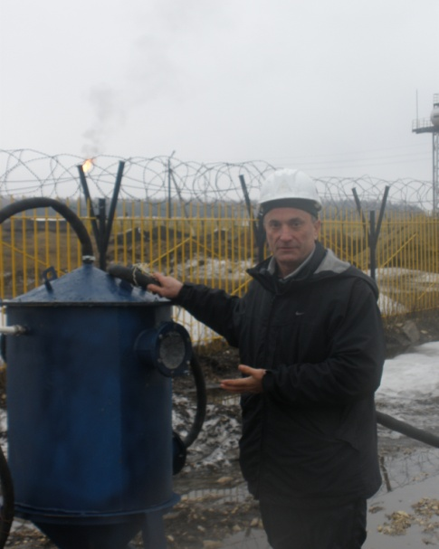
Очистка попутного нефтяного газа (ПНГ) от сероводорода

Slide 9
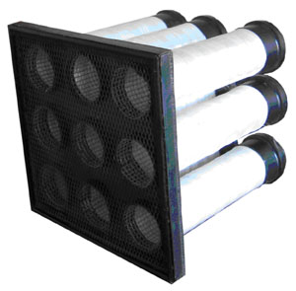
Воздухо-газоочистительные модули
ОСНОВНЫЕ ОБЛАСТИ ПРИМЕНЕНИЯ:
Модули воздухоочистительные «Пантекс» предназначены для очистки и обеззараживания воздуха, поступающего в жилые и производственные помещения, системы приточной вентиляции, на станции метрополитенов, шахты и помещения химических складов, объекты социального значения. Модули могут устанавливаться в чистых помещениях лечебных учреждений, предприятиях фармацевтической, электронной, пищевой и других отраслей промышленности.
ПРЕИМУЩЕСТВА:
площадь фильтровальной перегородки увеличена в 5 раз по сравнению с рамочными фильтрами;
не подвержены явлению «пробой фильтровальной перегородки», что резко увеличивает срок службы фильтра и качество очистки воздуха;
не требуется больших затрат на замену картриджей, так как однопроцессный способ формирования картриджей обеспечивает их дешевизну;
регенерация возможна любыми известными способами (промывкой струей горячей воды, продувкой струей воздуха, при сильном загрязнении промывкой в 10%-ом растворе щавелевой кислоты);
муфтовое соединение картриджей обеспечивает легкость их разборки, сборки и монтажа в модуль.

Slide 10
НОВЫЕ КОМПОЗИЦИОННЫЕ МАТЕРИАЛЫ СПЕЦИАЛЬНОГО НАЗНАЧЕНИЯ НА БАЗЕ ТЕКСТИЛЬНОГО АРМИРОВАНИЯ
Предлагаются следующие технологии формирования композиционных материалов:
1. Формирование оболочек и наполнителей летательных аппаратов в виде намоток на цилиндрические и профильные оправки углеродных нитей.
ПРЕИМУЩЕСТВА:
минимальные истирающие и разрушающие воздействия на нить при формировании изделий;
максимальный коэффициент заполнения объема композиционного материала формирующим текстильным композитом;
возможность создания любой заданной структуры изделий (толщины, профиля, формы);
дешевизна технологии.
2. Разработка специальных тканых заготовок необходимых размеров и форм, в которых в качестве технических материалов различного назначения нуждаются многие отрасли промышленности, является одним из актуальных направлений.
Для формирования тканых заготовок технического назначения возможно применение трехмерных односекционных и многосекционных многослойных структур, в образовании которых участвуют несколько систем основных и одна система уточных нитей.

Slide 11
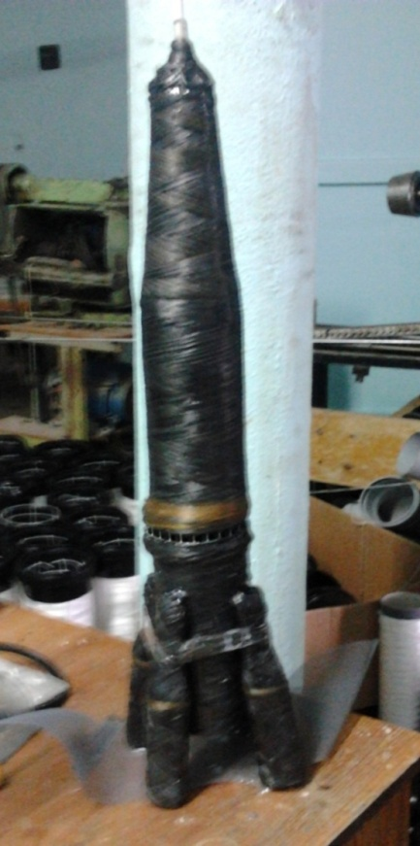
«ЧЕРНАЯ РАКЕТА»
Используя разнообразные структуры намоток мотальных паковок, формируют оболочки вращения из полимерных композитных материалов, которые широко применяются в конструкциях летательных аппаратов при создании ракет с облегченными корпусами, крыльев и фюзеляжей самолетов, корпусов и винтов вертолетов и т.д., а также во многих отраслях машиностроения, строительства (это баллоны давления, корпуса реактивных двигателей и т.д.), емкости в нефтехимической промышленности, баки, трубопроводы.
Полимерные композитные материалы, формируемые намоткой, отличаются:
- однопроцессной технологией их создания, т.е. дешевизной по отношению к иным видам и технологиям формирования (тканей, нетканых полотен и т.д.);
- минимальными истирающими воздействиями на нить (минимальным разрушением волокон нити);
- целостностью (неразрывностью) конструкции композиционного материала (отсутствием разрезания нити);
- самым высоким коэффициентом заполнения объема полимерных композитных материалов армирующим компонентом (К_{з} = 0,785).
Технические характеристики | Размерность | Значения
Материал |  | Углеродная нить К-24
Плотность нитей | кг/м³ | 1710
Диаметр элементарного волокна | мкм | 6,0
Модуль упругости | ГПа | 270
Средняя прочность по пазе 1 мм | ГПа | 2,2
Коэффициент заполнения армирующим компонентом |  | 0,785
Технические характеристики | Размерность | Значения
Материал |  | Углеродная нить К-24
Плотность нитей | кг/м³ | 1710
Диаметр элементарного волокна | мкм | 6,0
Модуль упругости | ГПа | 270
Средняя прочность по пазе 1 мм | ГПа | 2,2
Коэффициент заполнения армирующим компонентом |  | 0,785

Slide 12
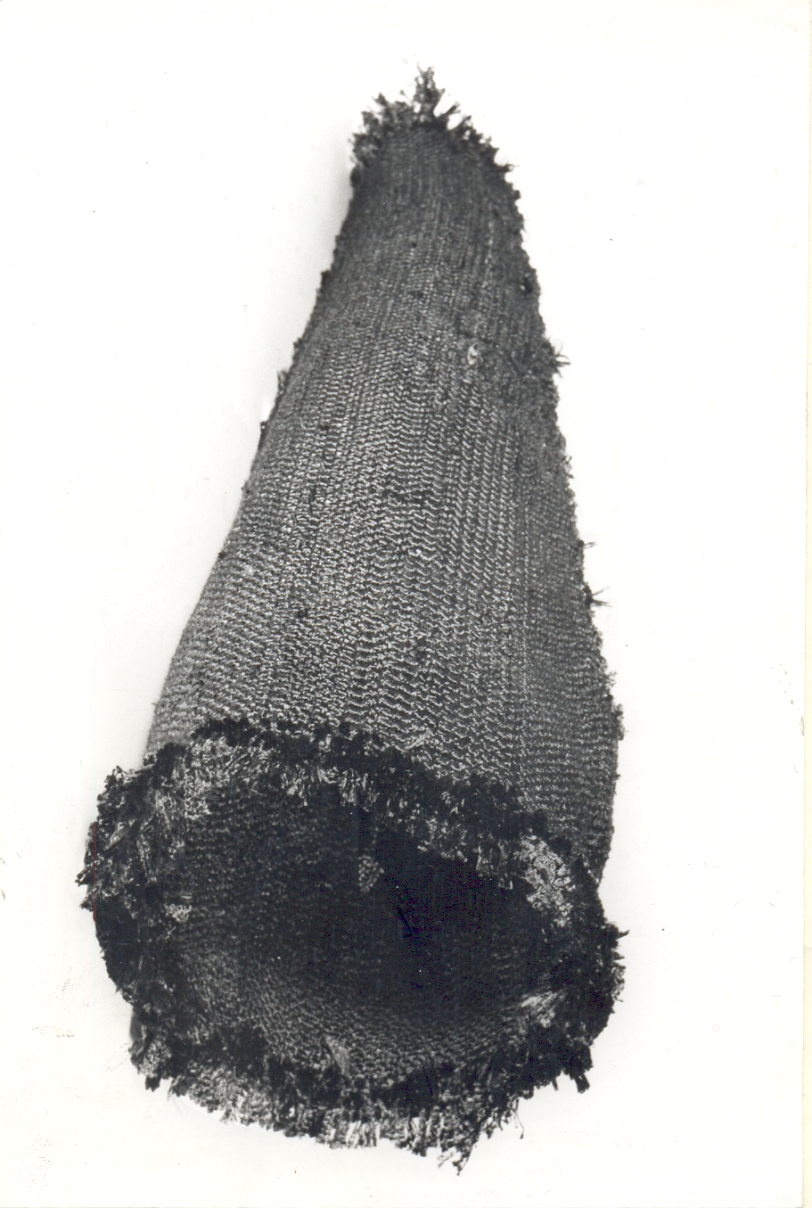
ПРОЕКТИРОВАНИЕ МНОГОСЛОЙНЫХ ЦЕЛЬНОТКАНЫХ ЗАГОТОВОК В ФОРМЕ ПОЛОГО УСЕЧЕННОГО КОНУСА
Для получения трехмерных тканей большой толщины предлагается многослойная структура, позволяющая получить ткань, сформированную из вертикальных наполнительных и горизонтальных закрепляющих слоев, расположенных взаимоперпендекулярно.
При проектировании тканей относительно небольшой толщины до 60 мм при переработке нитей низкой линейной плотности рекомендуется применять односекционные структуры. Для получения тканей толщиной порядка до 300 мм при использовании нитей средней и большой линейной плотности обязательно применение многосекционных структур.
Общий вид многослойной заготовки на основе многосекционной структуры
Для сохранения жаростойких и обеспечения высоких прочностных характеристик композиционных материалов наиболее перспективными являются материалы на основе углеродных многослойных тканей. Предлагается многослойная цельнотканая заготовка в форме полого усеченного конуса. Линейная плотность нитей основы и утка 73,5 текс ×2 ×8. Число закрепляющих слоев–3. Число уточных нитей в заполнительном слое одного полотна–7. Число уточных нитей в секции–2.
Общий вид многослойной
заготовки на основе
многосекционной структуры

Slide 13
Спасибо за внимание!
Предлагаю расширить список научных направлений и тем работ, выполняемых в рамках программы развития ЯИК с целями:
расширения областей научных исследований в атомной энергетике;
импортозамещения материалов специального назначения отечественными продуктами;
обеспечение экологической безопасности и получение дополнительных источников энергоресурсов, при добыче углеводородов.

